Slide 1
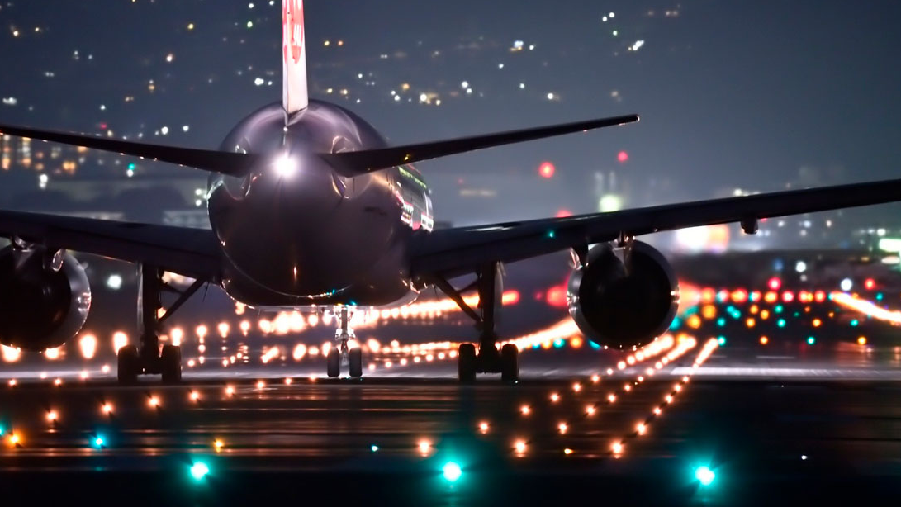
Proyecto POO: Aerolínea
Por: Luis Alberto Salazar, Guido Ernesto Salazar, Geiler Orlando Hipia

Slide 2
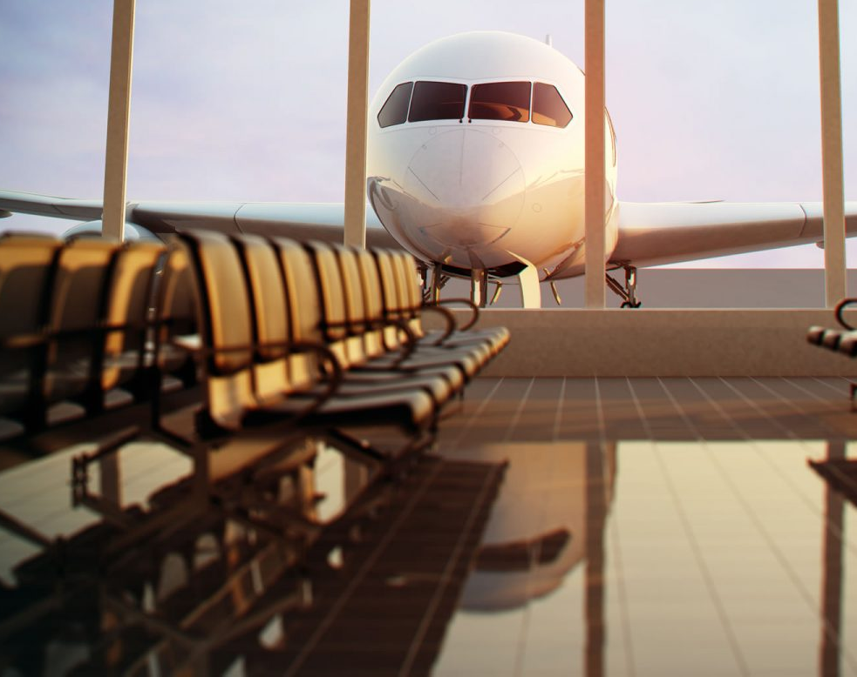
Contexto del Proyecto
Para le presente proyecto se decidió elaborar un Sistema para una aerolínea y de un aeropuerto con el fin de que se pudieran modelar los vuelos, los pasajeros, las compras de los pasajes, el control de los vuelos, los tipos de aviones, los tipos de vuelos, los percanses cómo los retrasos o alguna falla, etc.

Slide 3
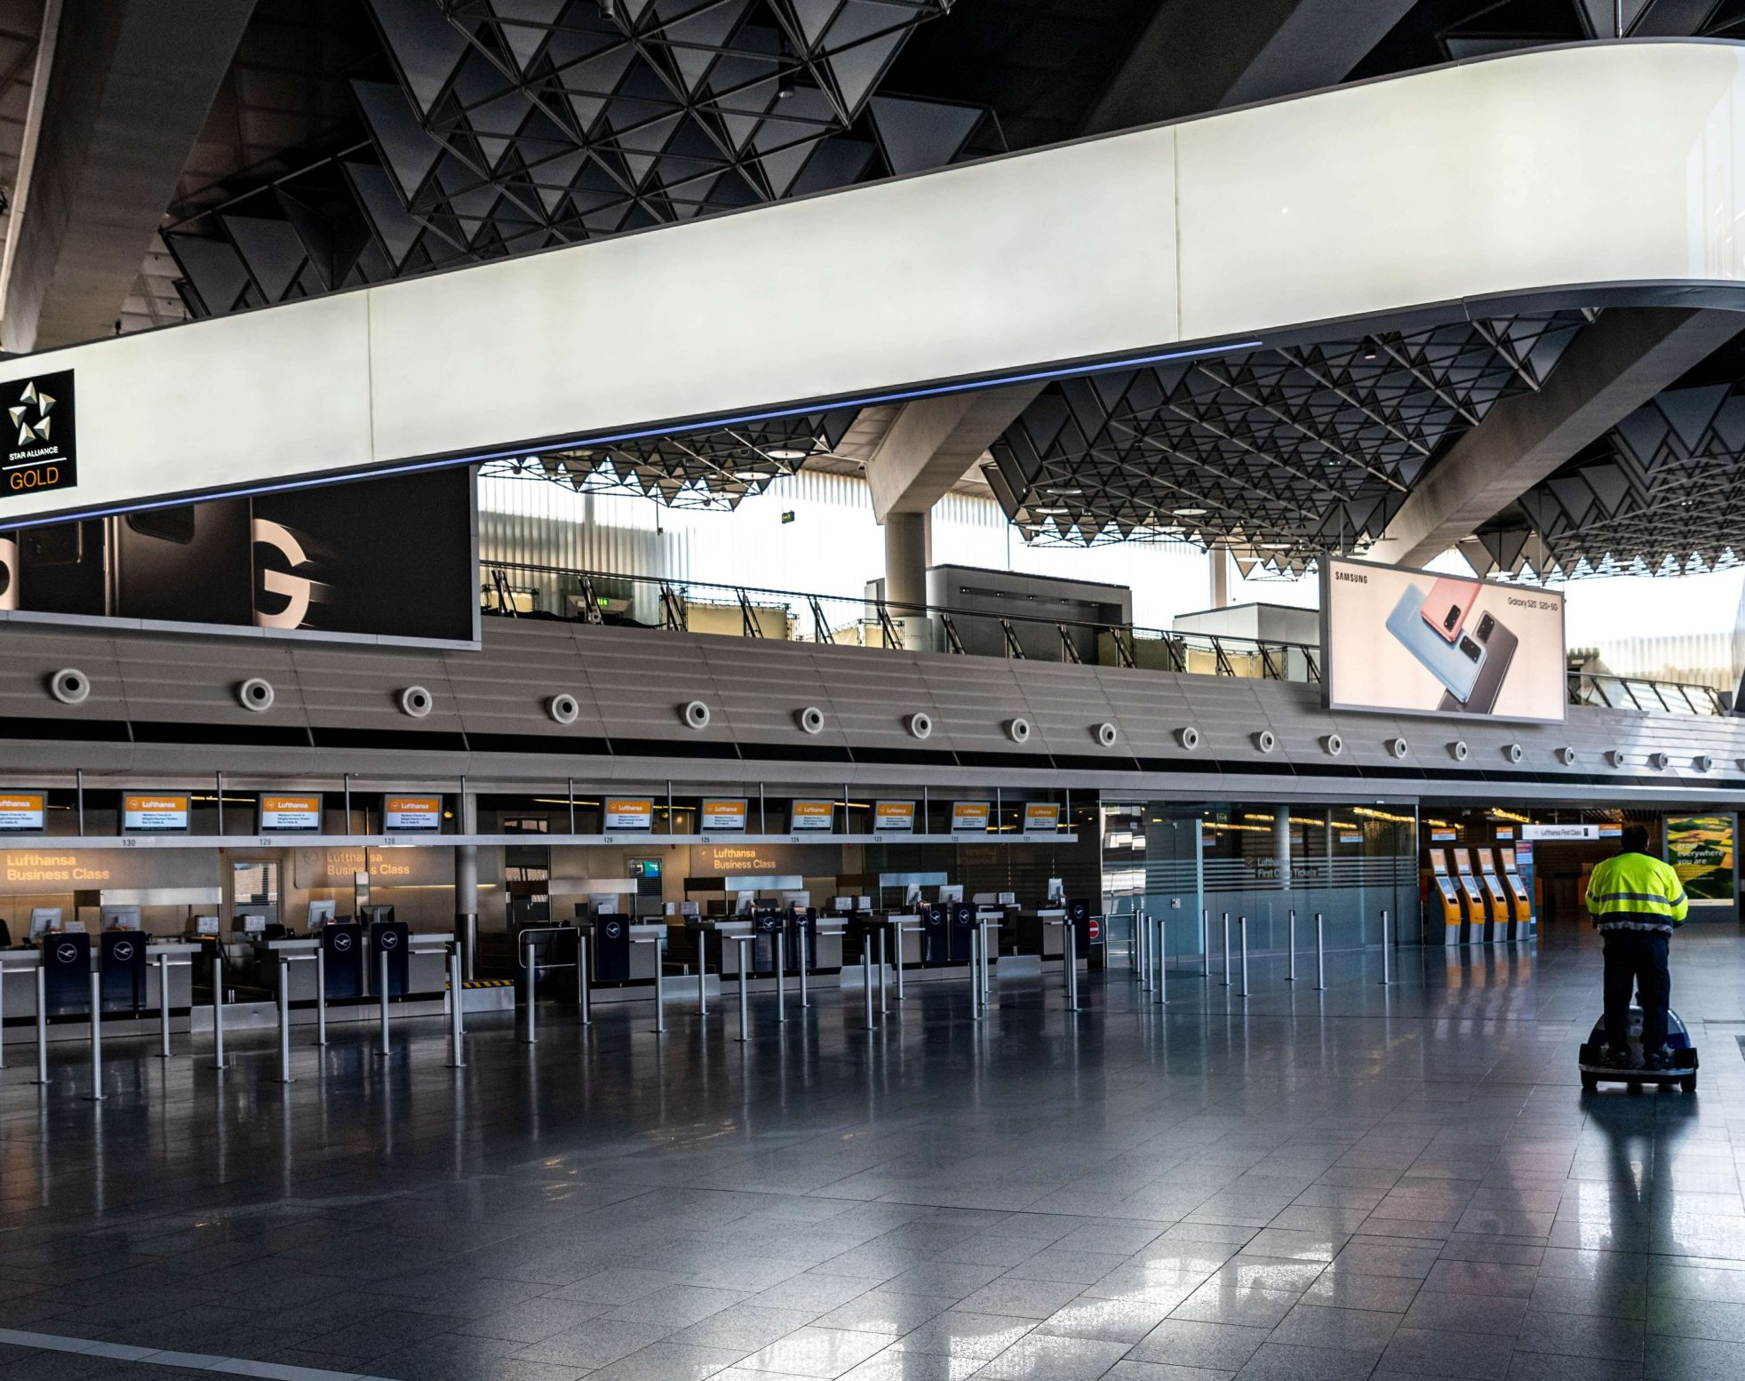
Planteamiento de la solución (UML)

